Slide 1
進化計算シンポコンペティション2019 12月8日(土)
m05
Dynamic Niche Radiusに基づく 個体間距離を考慮したBat Algorithm
〇岩瀬拓哉 高野諒 上野史 高玉圭樹（電気通信大学）

Slide 2
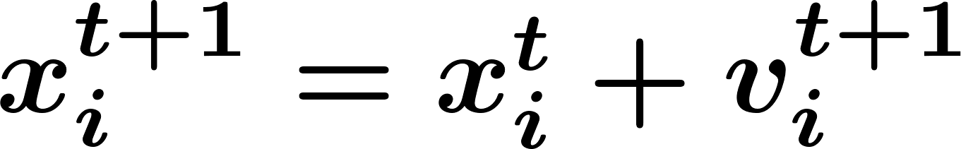
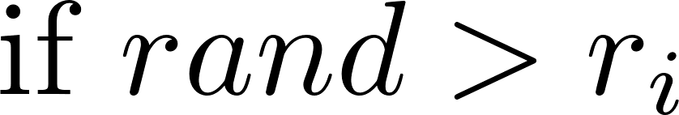
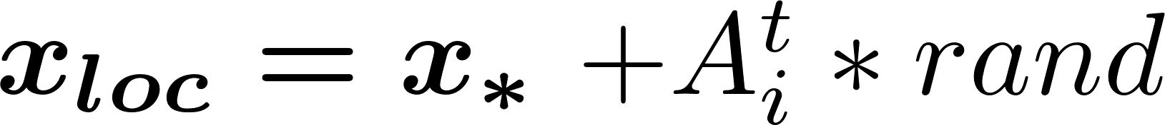

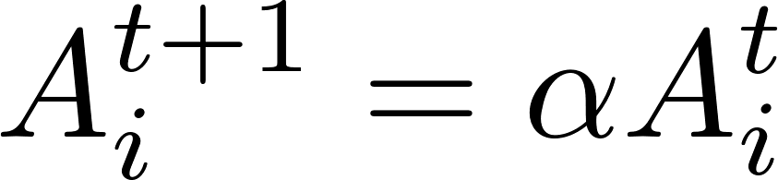
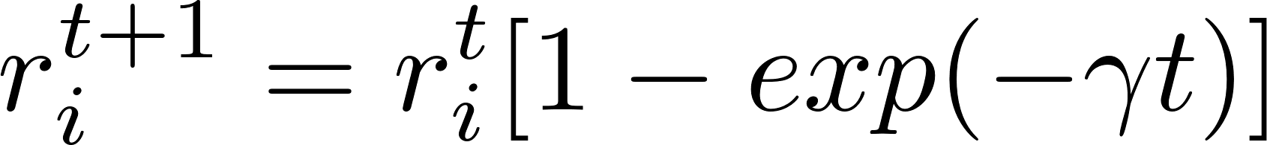





Dynamic Niche Radiusに基づく個体間距離を考慮した Bat Algorithm
〇岩瀬拓哉 高野諒 上野史 高玉圭樹（電気通信大学）
Bat Algorithm [Yang. X.S, 2010] …
コウモリの発するラウドネスAとその反射波rにより大域探索と局所探索を自動で切り替えることが可能
STEP1: 最良個体方向へ探索①
STEP2: グローバルベスト近辺を局所探索②
STEP3:ランダムによる大域探索③
STEP4: ①,②,③の解候補と現在の解の評価
収束性能を高める
ラウドネス:$A^{t}$
局所探索範囲を減少
パルスレート$:r^{t}$
局所探索を制限
$$t$$
$$t$$
$x_{i∗}$を更新

Slide 3
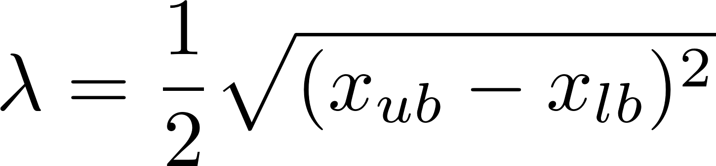
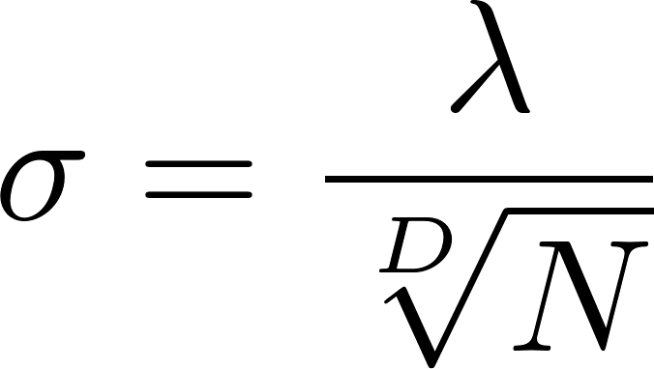
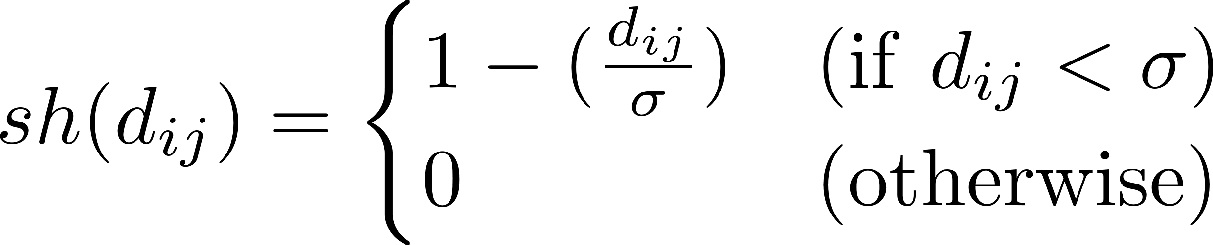
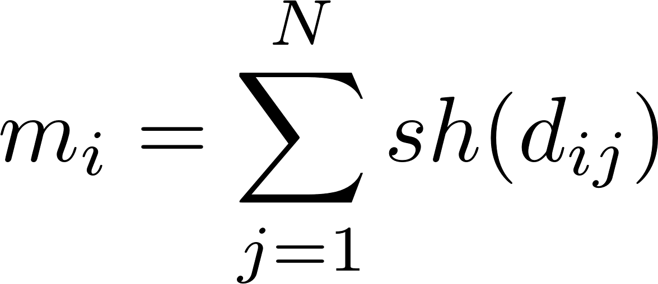
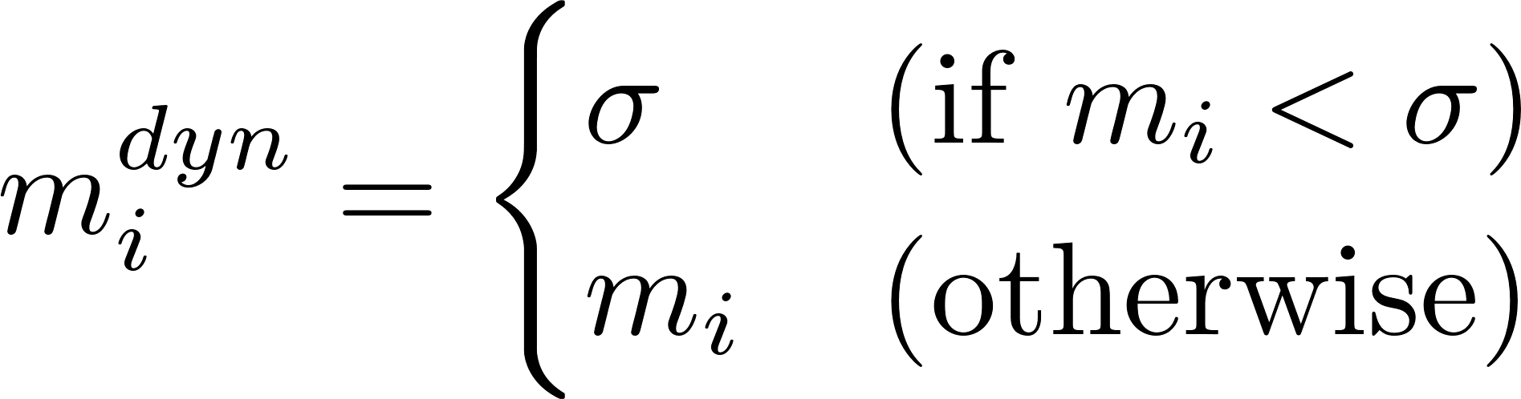










Dynamic Niche Radiusに基づく個体間距離を考慮した Bat Algorithm
〇岩瀬拓哉 高野諒 上野史 高玉圭樹（電気通信大学）
Dynamic Niche Radius [Miller,1996]
探索範囲の上限と下限: $x_{ub}, x_{lb}$
Niche Radius :
次元数: $D$ 個体数: N
$$x_{2}$$
$$x_{NR∗}$$
$$σ$$
$$x_{3}$$
Sharing function :
$$x_{1}$$
$$m_{i}$$
値が大きいほど周辺に個体が密集
Niche count :
:${ x}_{NR∗}$
: $x_{i} \left(i=1,2,…,N\right)$
Dynamic Niche Radius :

Slide 4
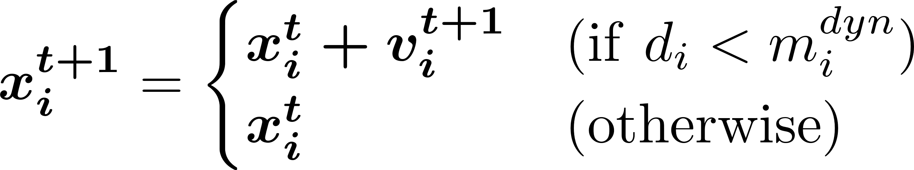

Dynamic Niche Radiusに基づく個体間距離を考慮した Bat Algorithm
〇岩瀬拓哉 高野諒 上野史 高玉圭樹（電気通信大学）
Dynamic Niche Radius-based Bat Algorithm (DNRBA)
STEP1: Dynamic Niche Radiusの算出
STEP2: 最良個体から離れる方向へ探索①
STEP3: Niche Radius内で局所探索②
STEP4: Niche Radius内で大域探索③
STEP5: ①,②,③の解候補と現在の解の評価
$d_{i}$: 個体間距離
$$x_{2}$$
$$x_{NR∗}$$
$$σ$$
$$x_{3}$$
$$x_{1}$$
$$m_{i}$$
:${ x}_{NR∗}$
: $x_{i} \left(i=1,2,…,N\right)$

